Slide 1

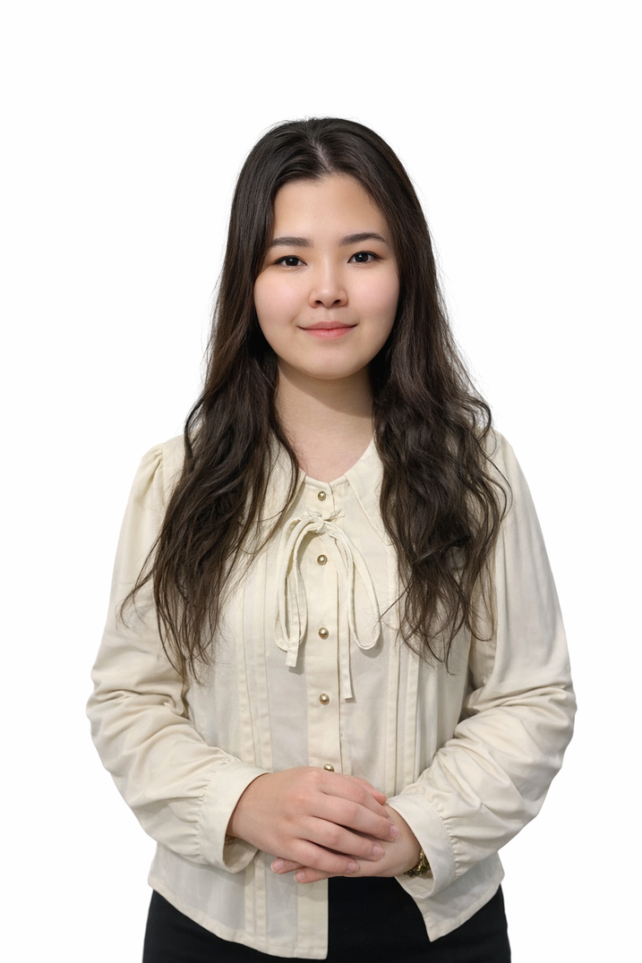
01
Әбдіғалиева Гүлсезім Хибатуллақызы
Туған жылы: 29.05.2001
Ақтөбе қаласы
Жұмыс орны: №16 ОМ математика пәні мұғалімі
Білімі:
Қ. Жұбанов атындағы АӨУ
М.Әуезов атындағы ОҚУ

Slide 2
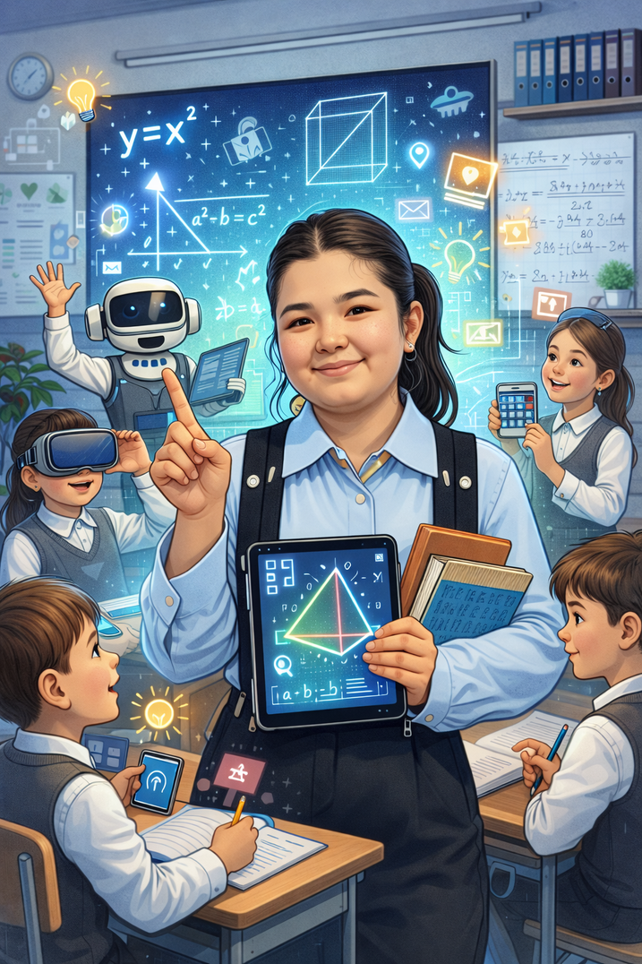
02
Менің магистрлік позициям педагогика мен білім берудегі цифрлық технологияларға байланысты. Мен қазіргі заманғы математика оқыту әдістерін және оқушылардың белсенділігін арттыру үшін интерактивті платформаларды қолдану жолдарын даму үстіндемін.

Slide 3
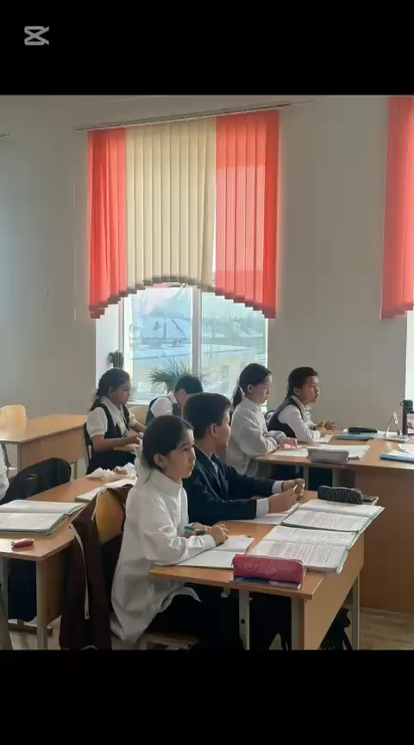
03

Slide 4

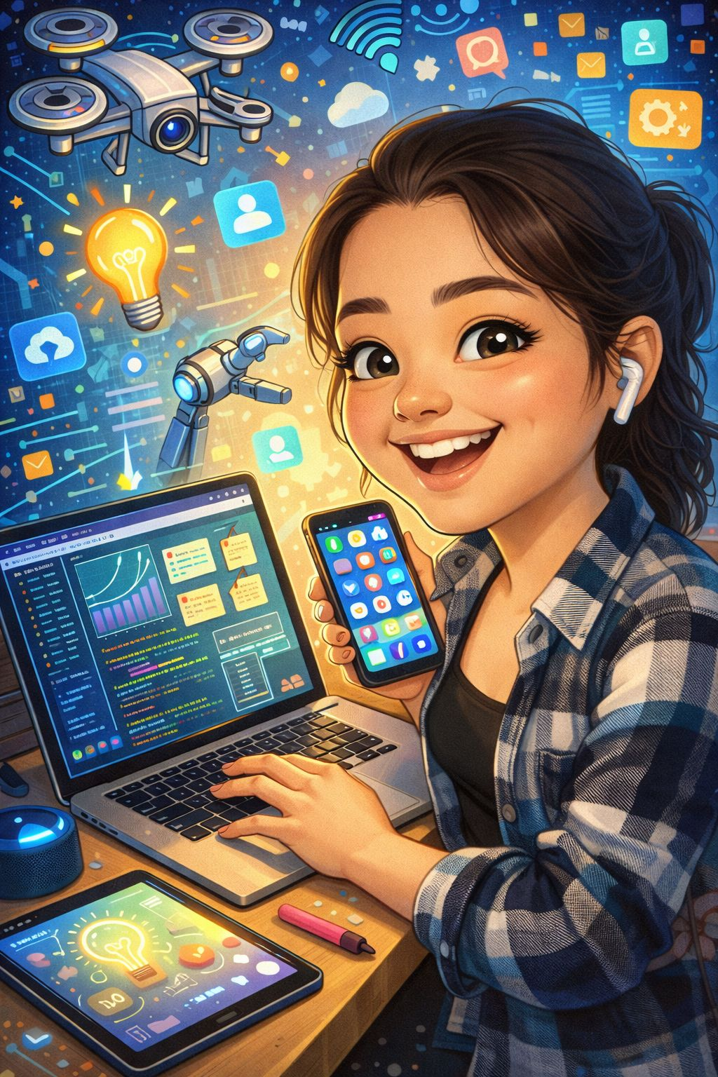
04
Маған технологиялар мен цифрлық ресурстар өте қызық. Жаңа платформаларды, қосымшаларды және құралдарды сынап көруді жақсы көремін, олар өмірді жеңілдетеді және бірдеңе қызықты жасауға көмектеседі.
Мен фильм көруді жақсы көремін. Бұл маған демалуға, жаңа әсерлер алуға және шабыттануға көмектеседі. Әсіресе қызықты сюжеттері мен әдемі визуалды шешімдері ұнайды.

